Slide 1
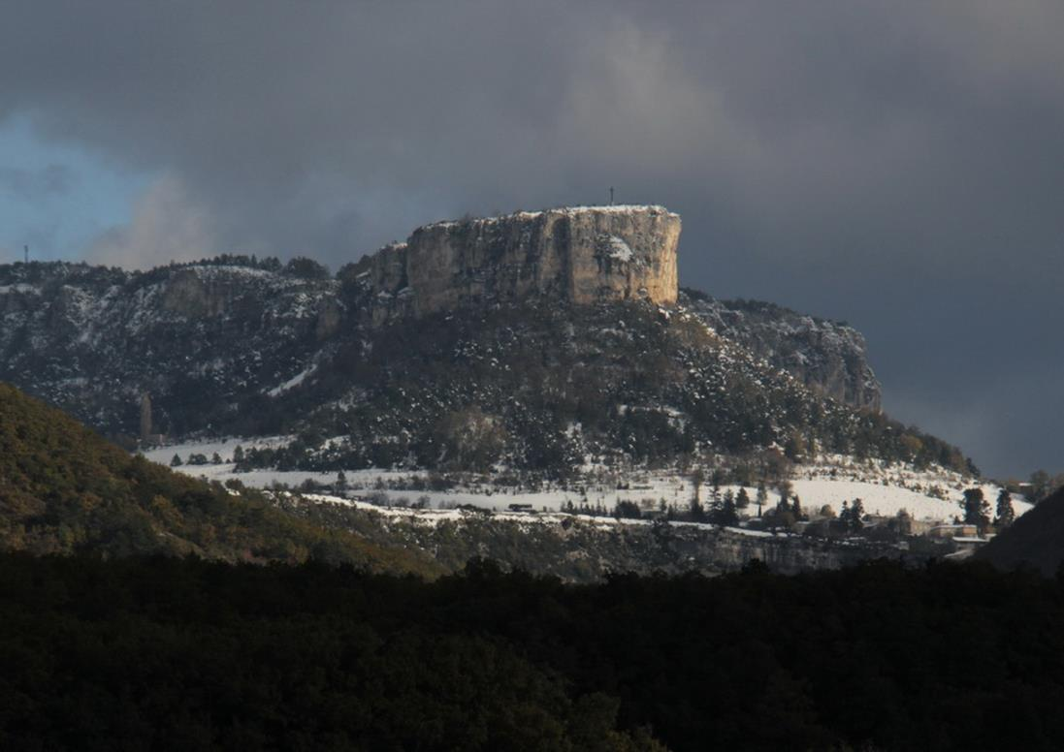
DIAPORAMA AUTOMATIQUE
ONCE UPON A TIME IN AMERICA – ENNIO MORRICONE
Falaises du Vellan

Slide 2
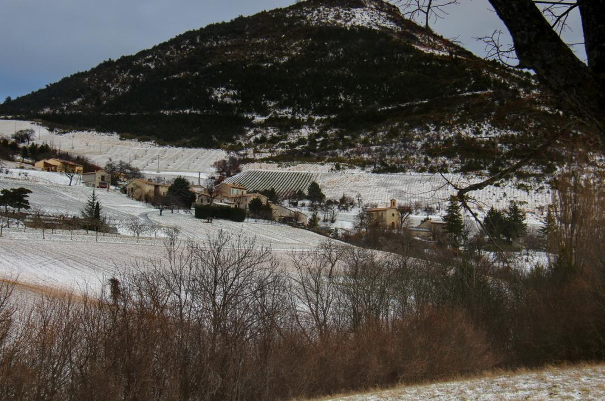
Eygluy

Slide 3
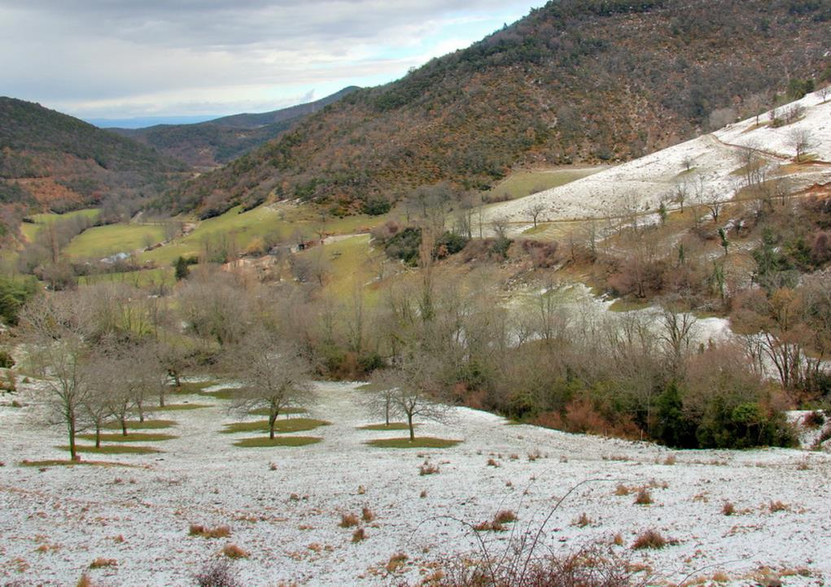
Sur la route de Combovin

Slide 4
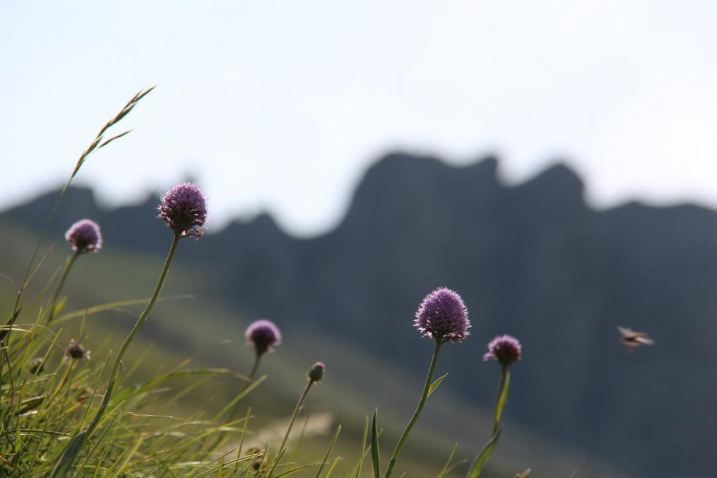
VERS SAOU

Slide 5
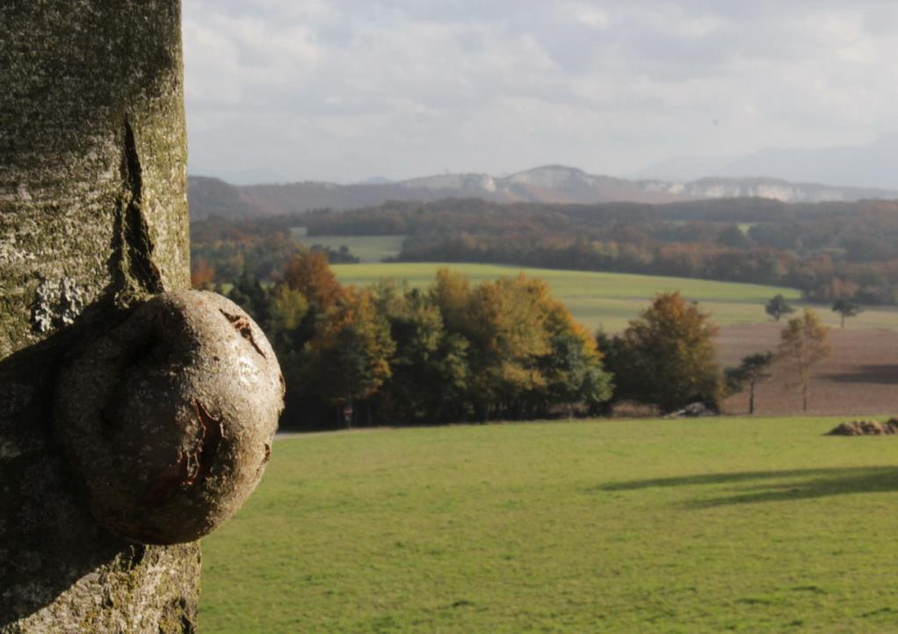
Entre les Limouches et La Vacherie
2014

Slide 6
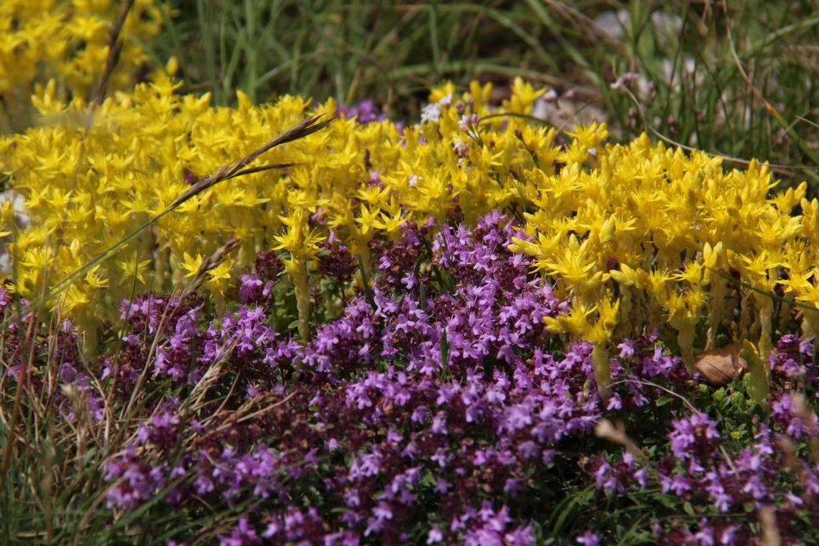
CRESTOISE DE
MENUISERIE - MIROITERIE
et
VINCENT LESAFFRE
VOUS SOUHAITENT UNE BONNE ANNEE 2014

Slide 7
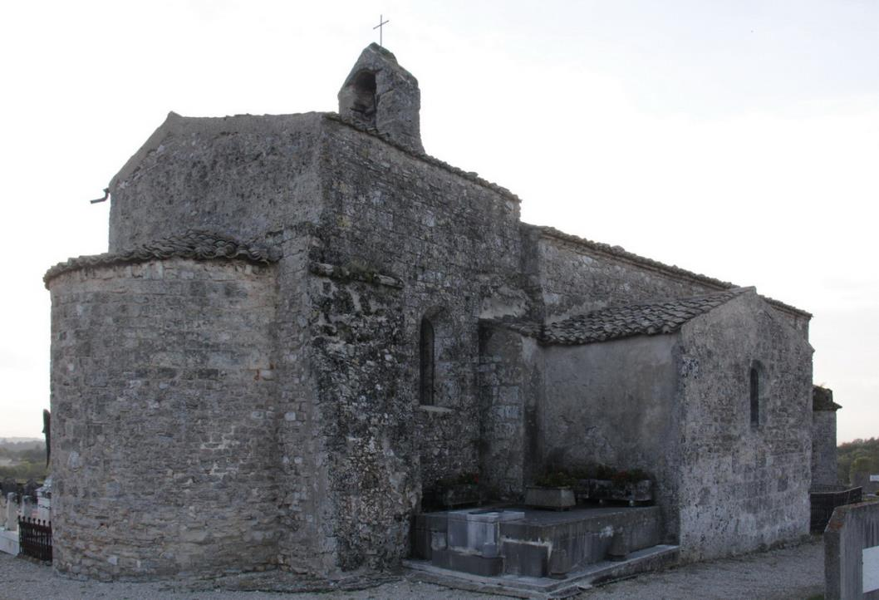
Eglise St Pierre de Peyrus
DU COTE DU SAPIN BRONZE

Slide 8
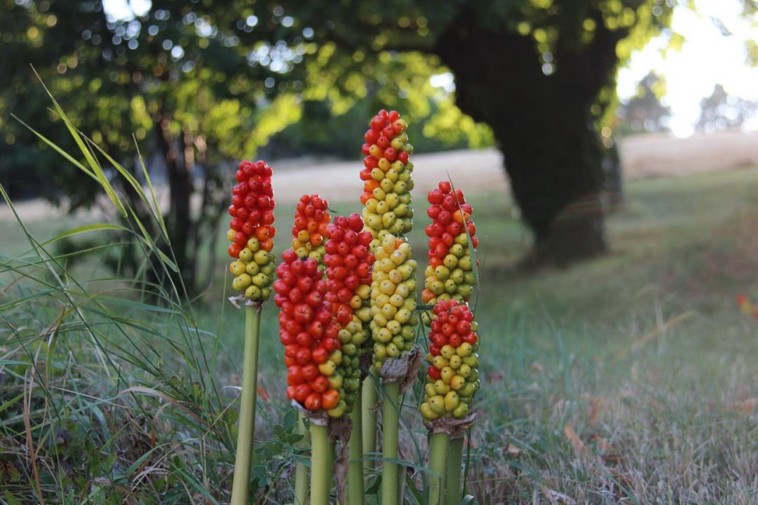

Slide 9
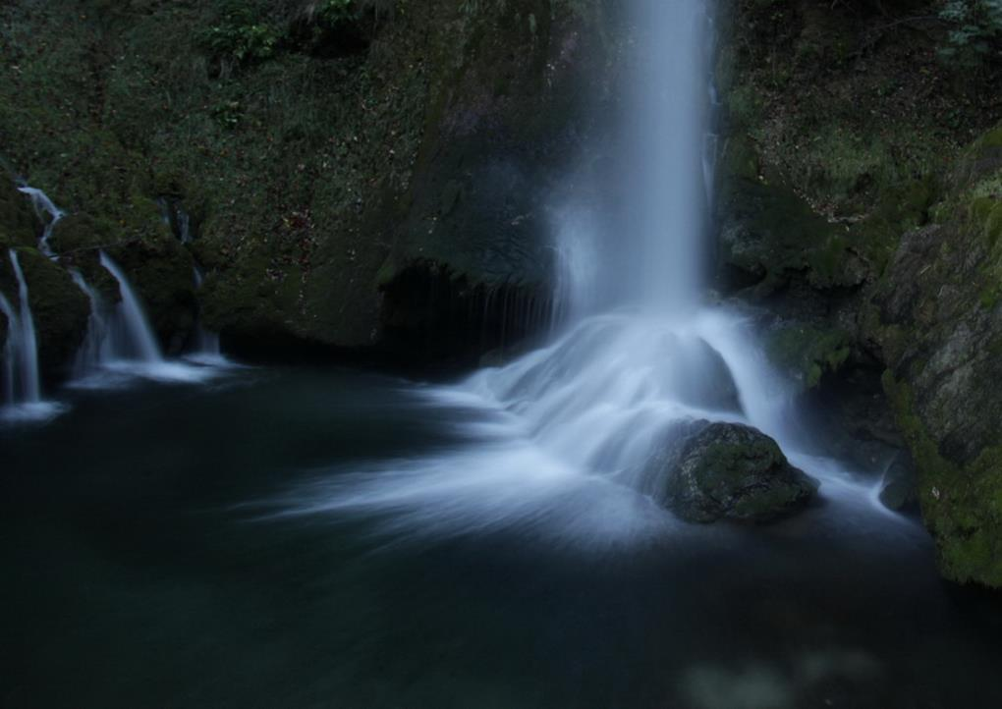
EQUIN CURIEUX
La Pissoire à Omblèze

Slide 10
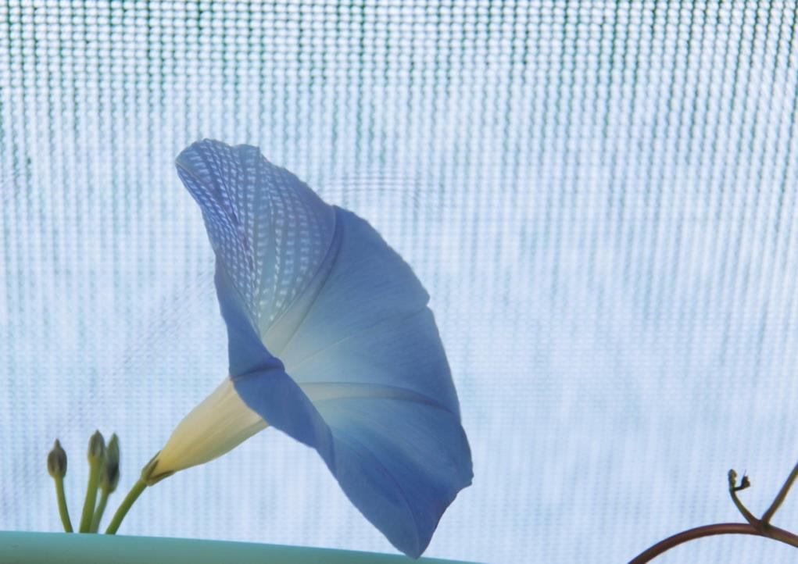

Slide 11
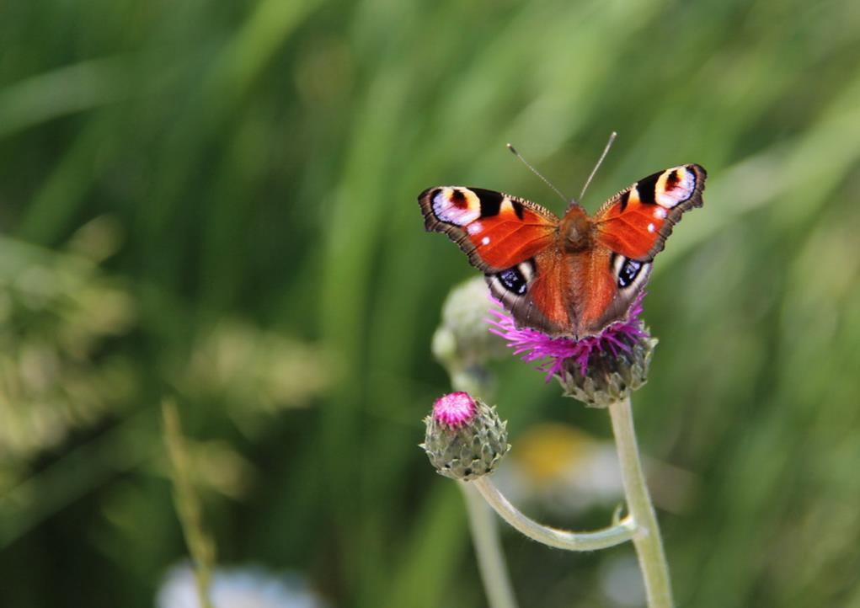
CASCADE A CHALANCON

Slide 12
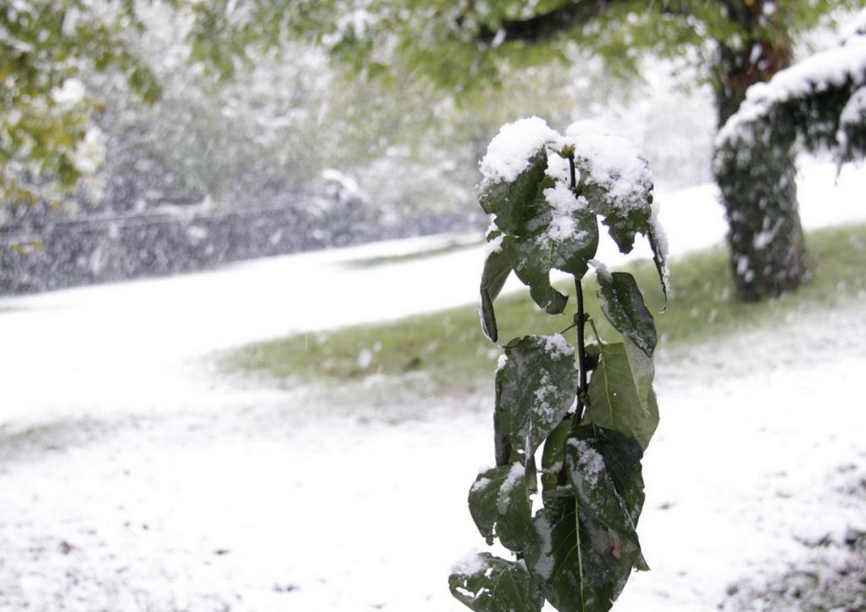

Slide 13
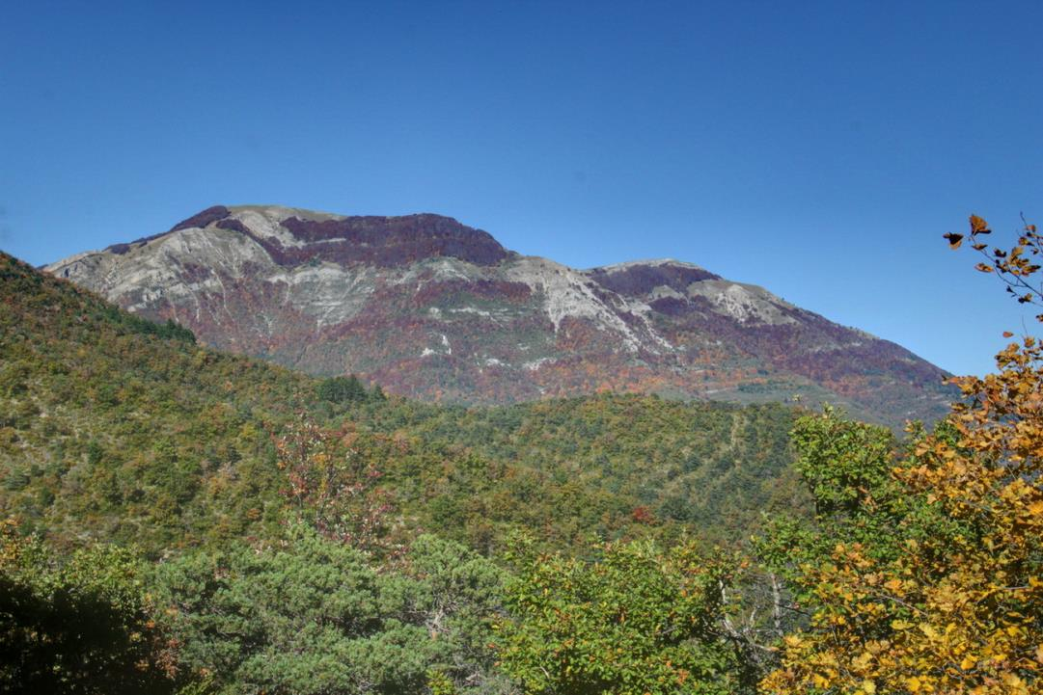
Dans la Vallée de Quint

Slide 14
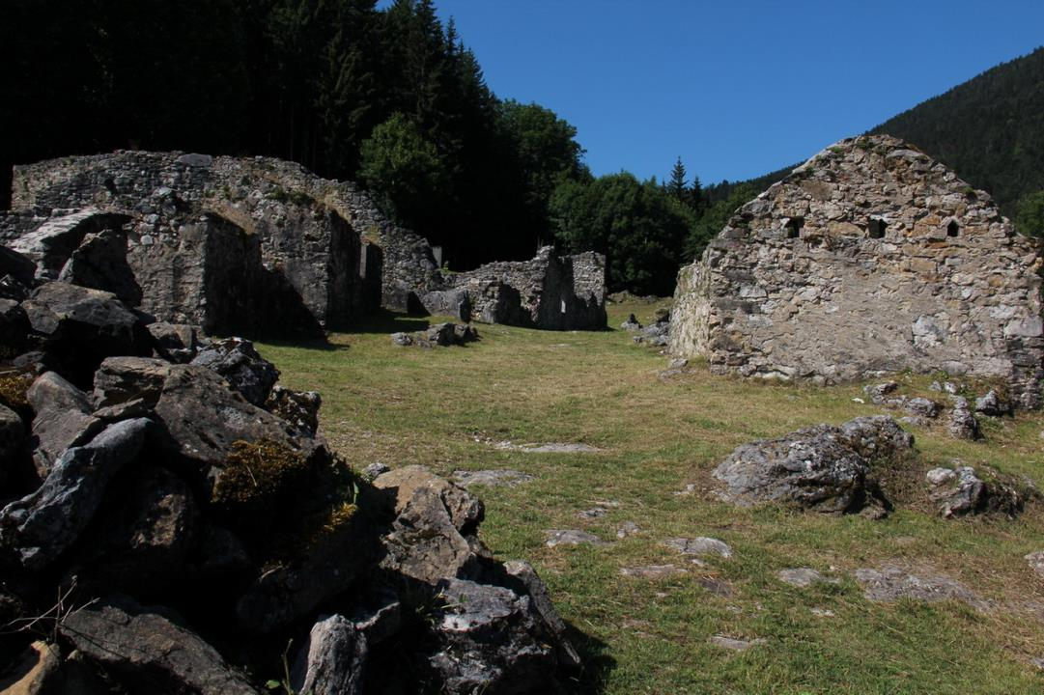
Ruines de Valchevrières

Slide 15
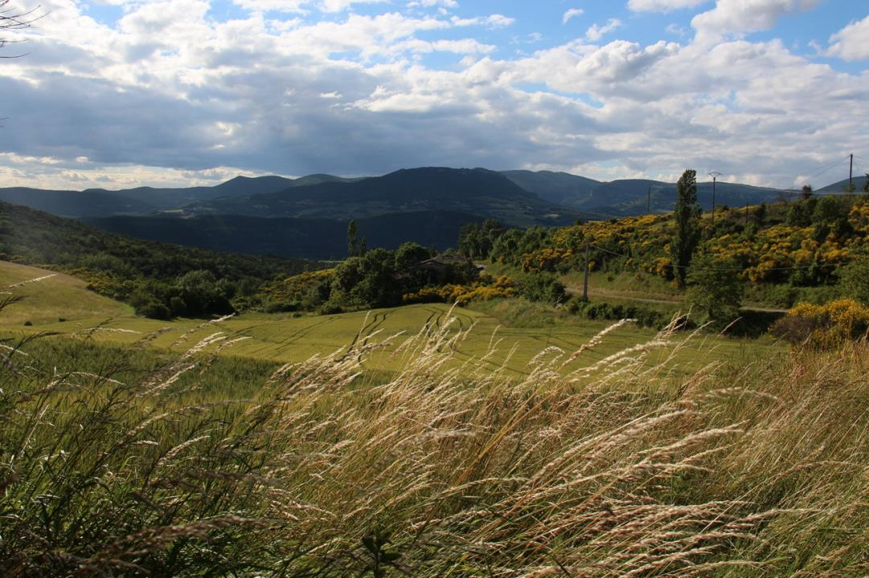
LE SAINT PANCRACE
Le St Pancrace

Slide 16
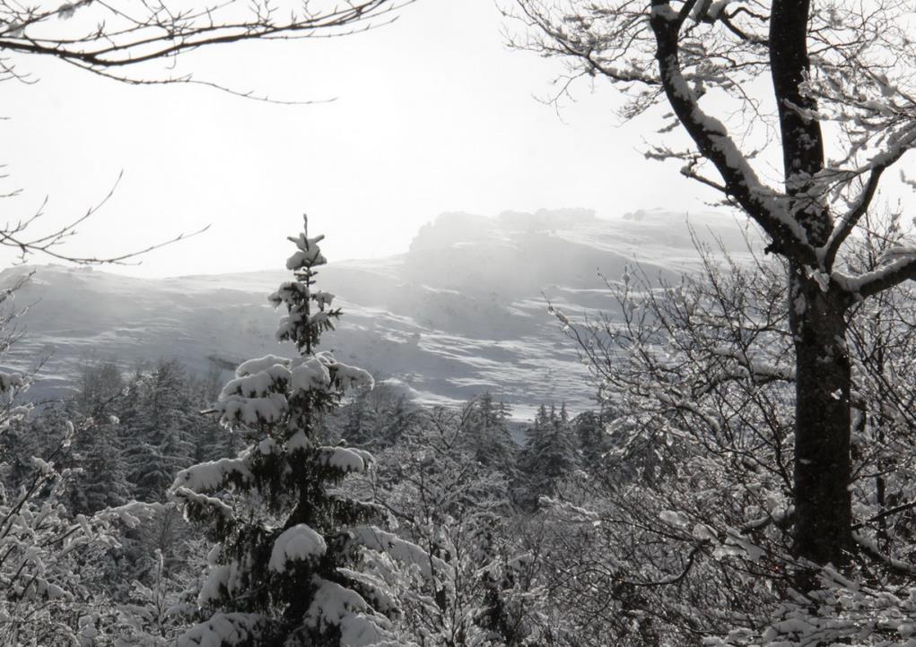
Crêtes de Comblezine

Slide 17
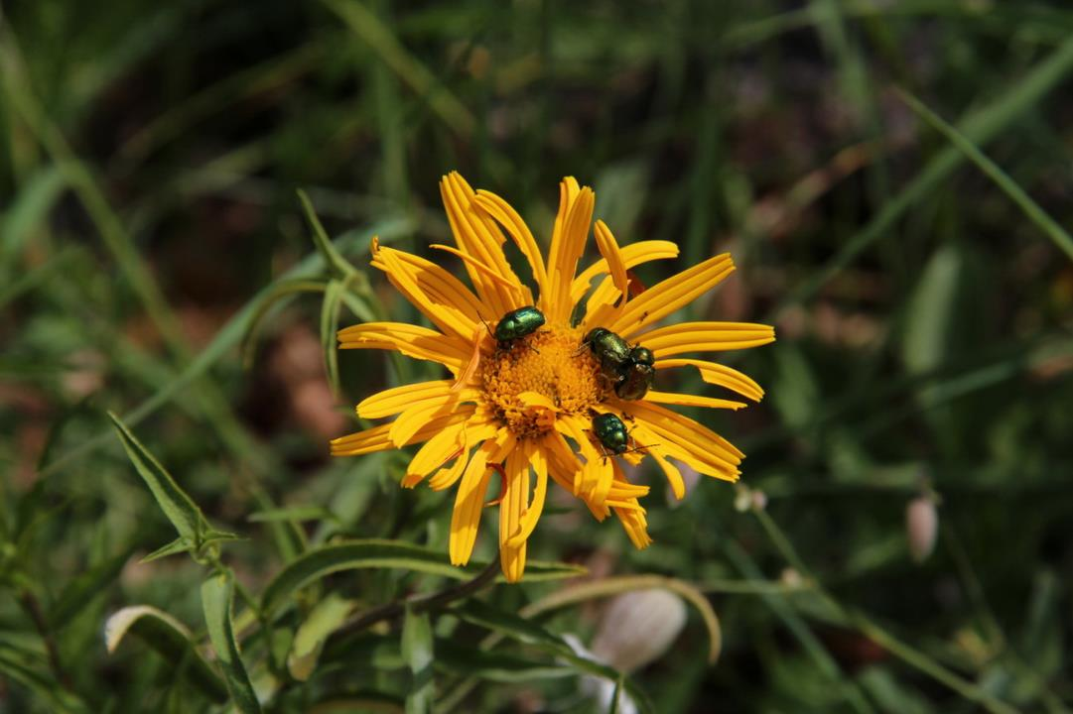

Slide 18
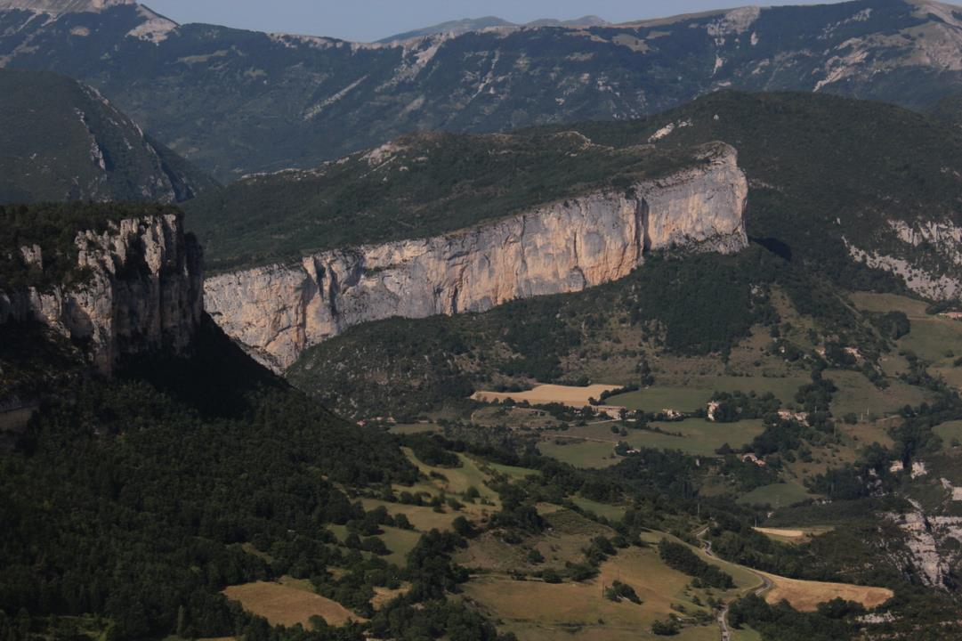
SUR LA ROUTE DE LA CHAUDIERE
Les Falaises d’Ansage

Slide 19
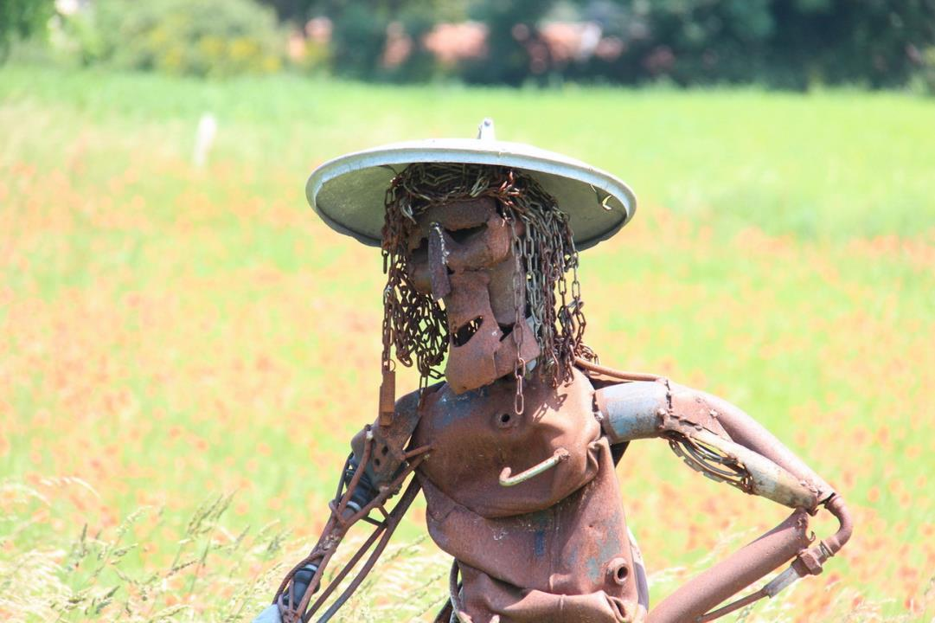
Vers La Chapelle en Vercors

Slide 20
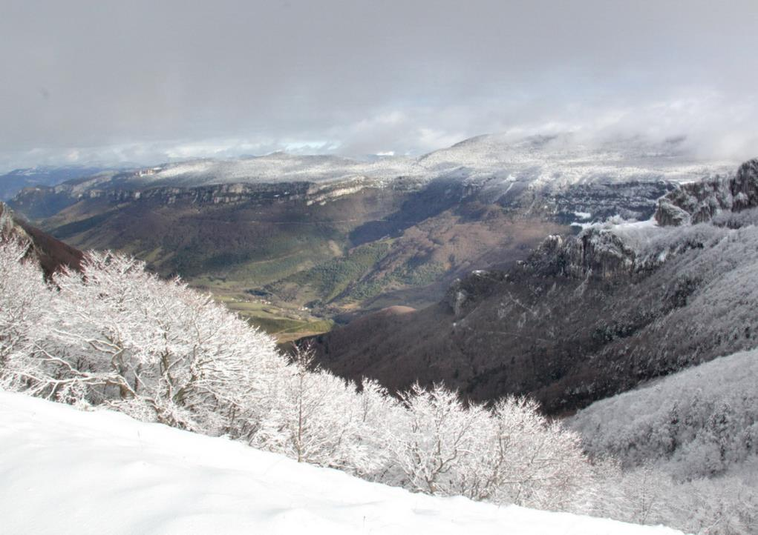
Vallée de Bouvante
BONNE ANNEE
Photos©VincentLesaffre

